Slide 1
Проект «Водичка, водичка»
МДОАУ «Детский сад №31 «Солнышко» Группа раннего возраста
Воспитатели: Дручинина О.В
Гуляндина С.В

Slide 2
Актуальность темы Ребенок рождается исследователем. Неутолимая жажда новых впечатлений, любопытство, постоянное стремление наблюдать и экспериментировать, самостоятельно искать новые сведения о мире, традиционно рассматриваются как важнейшие черты детского поведения. Удовлетворяя свою любознательность в процессе активной познавательно – исследовательской деятельности, которая в естественной форме проявляется в виде детского экспериментирования, ребенок с одной стороны расширяет представления о мире, с другой – начинает овладевать представлениями целостной картины мира. Необходимо включить малышей в осмысленную деятельность, в процессе которой они смогли бы обнаруживать все новые и новые свойства предметов.
Между двумя видами: игрой и экспериментированием нет противоречий. Игра — вид деятельности, мотив которой заключается не в результатах, а в самом процессе, а через экспериментирование с предметами ребенок ставит определенные цели и добивается конкретных результатов. Игра и детское экспериментирование дополняют друг друга.

Slide 3
Вид проекта:
Познавательно- исследовательский, игровой.
Сроки реализации проекта:
1 неделя. 24-28 апреля
Участники проекта:
дети раннего возраста, воспитатели.

Slide 4
Цель:
* Формирование у детей раннего возраста любознательности, стремления наблюдать и экспериментировать через игры с водой путем создания благоприятной обстановки.

Slide 5
Задачи проекта:
* Формировать представления детей:
- вода бывает холодная, теплая, горячая;
- вода течет, журчит, разливается, ее можно пить, наливать, переливать, окрашивать.
* Учить детей выполнять простейшие опыты, последовательно выполняя указания педагога.
*Развитие тактильного восприятия, мелкой моторики рук, мыслительных способностей.
* Воспитывать эмоциональный настрой.

Slide 6
Этапы проекта:
Подготовительный этап.
1.Определение темы, цели, задачи проекта.
2.Определение участников проекта.
3. Определение содержания, методов, форм работы с детьми
4. Подготовка необходимого оборудования.
5. Изготовление атрибутов к играм и к образовательной деятельности;
6. Сбор бросового материала для изготовления пособий;
7. Подбор материала для практических игр и занятий;
8. Подбор литературы: стихи о воде, потешки;
9. Подбор игр с водой, составление плана мероприятий.
10. Изготовление буклета «Интересные игры с водой»
II. Основной этап.
1.Экспериментальная деятельность с водой: «Тонет- не тонет», «Окрасим воду в разные цвета», «Лейся водичка». «Кораблики».
2. Игры с водой и игровые упражнения с водой по формированию навыков самообслуживания « Водичка, водичка…», «Ловим рыбку», «Искупаем кукол», «Постираем куколкам платочки», «Мамины помощники».
3. Подвижные игры: «Ручеёк», «Капельки разбежались».
4. Слушание стихов и потешек о воде.
5. Пение песенки «Вот водичка капает»
6. Рассматривание иллюстраций о воде.
7.Рисование: «Весёлые капельки».
III. Заключительный этап.
Создание презентации о проекте

Slide 7
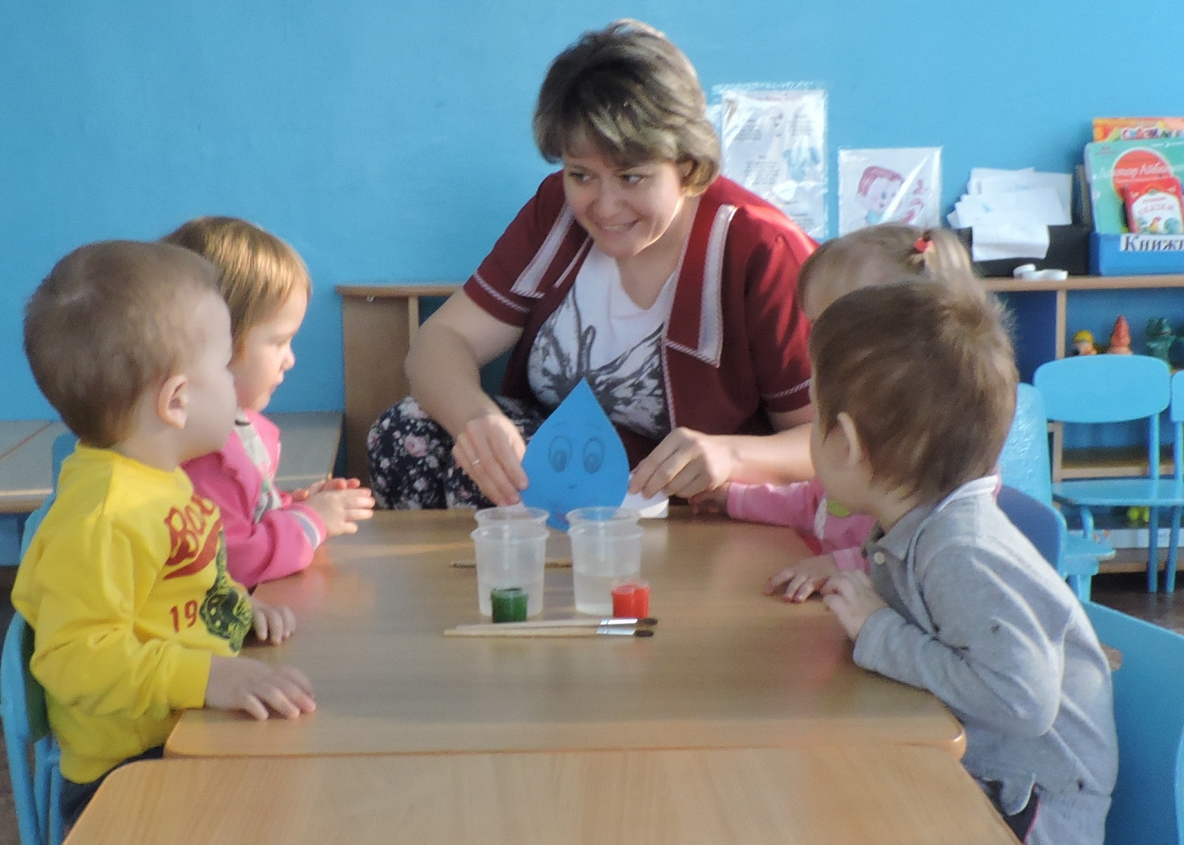
Основной этап работа
В гости пришла «Капелька»

Slide 8
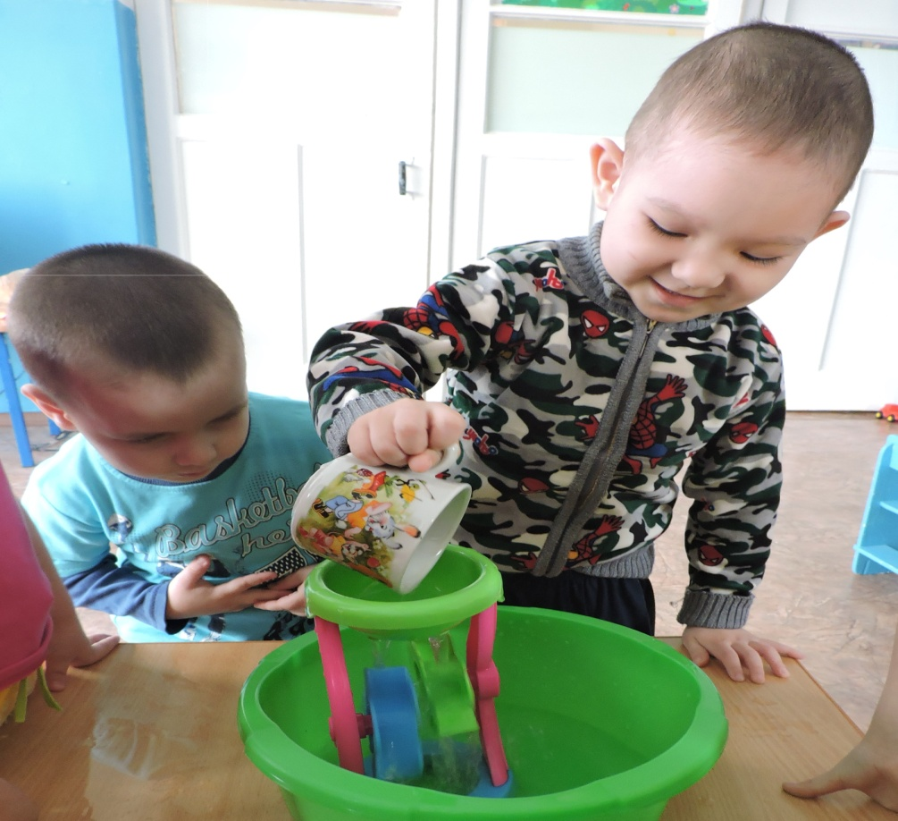
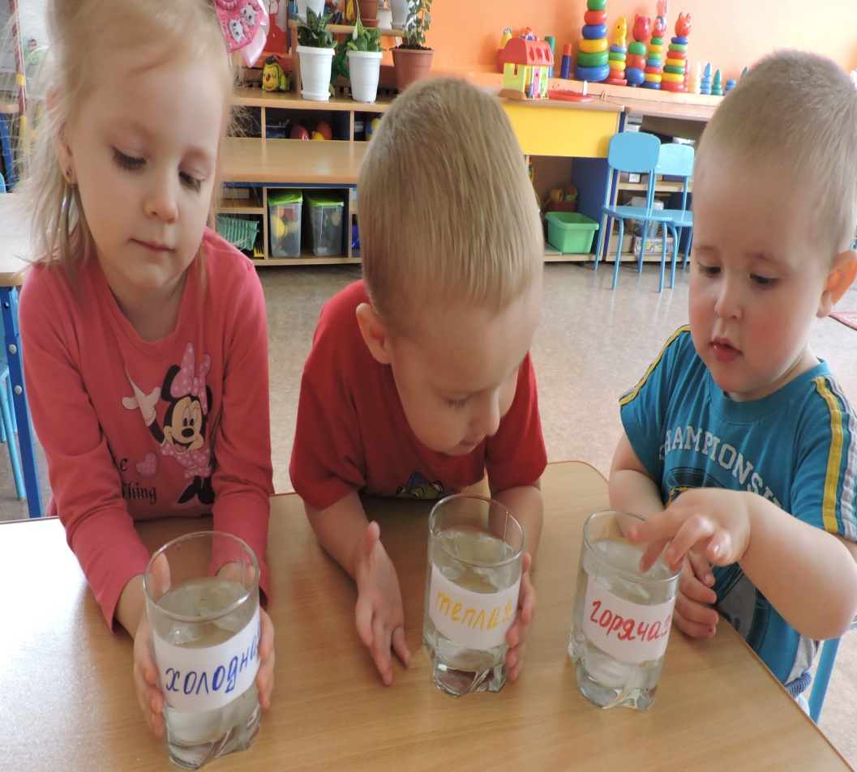
Знакомимся с свойствами воды:
- мокрая;у неё нет цвета; без запаха; состоит из капелек; журчит при переливании
-Вода бывает холодной, теплой, горячей

Slide 9
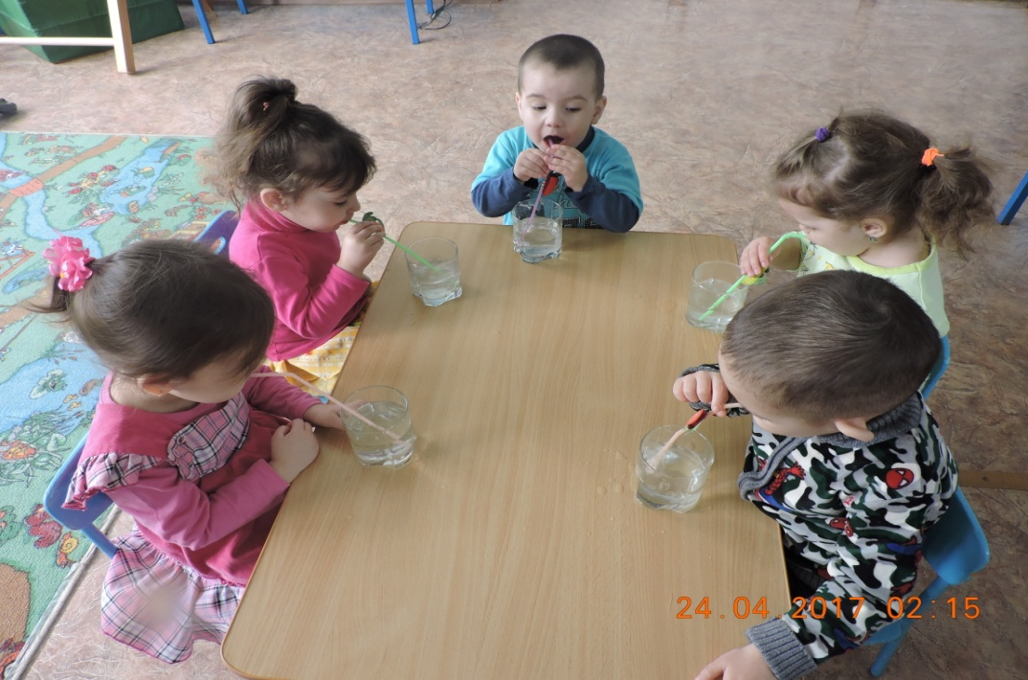
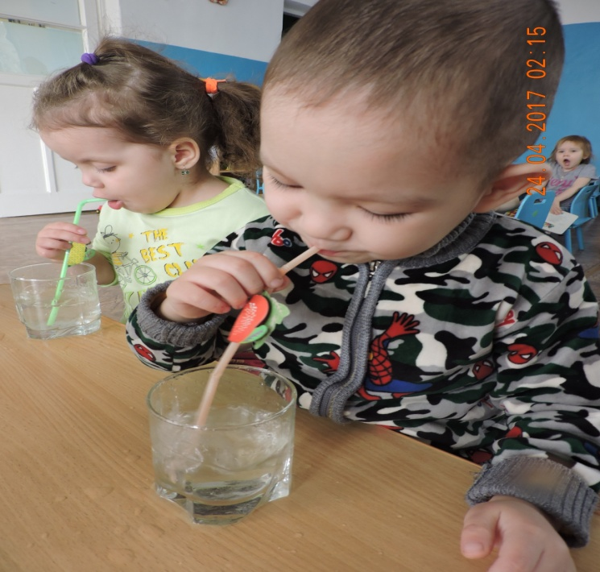
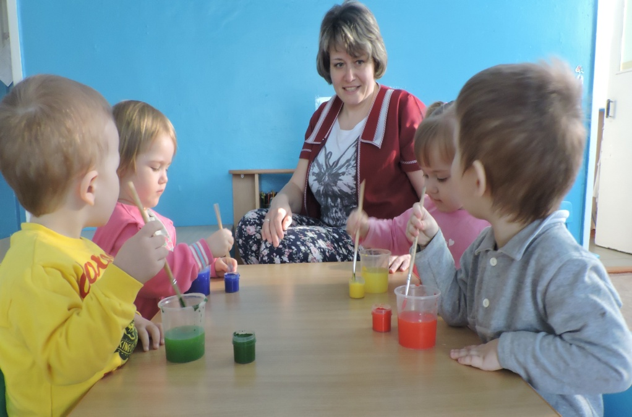
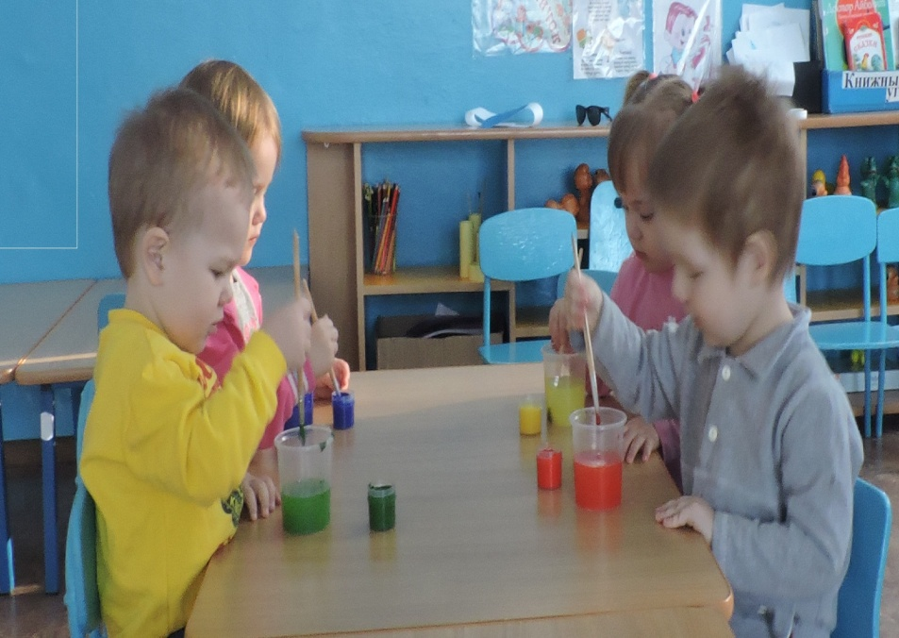
Пузыри в стакане
Воду можно окрасить.

Slide 10
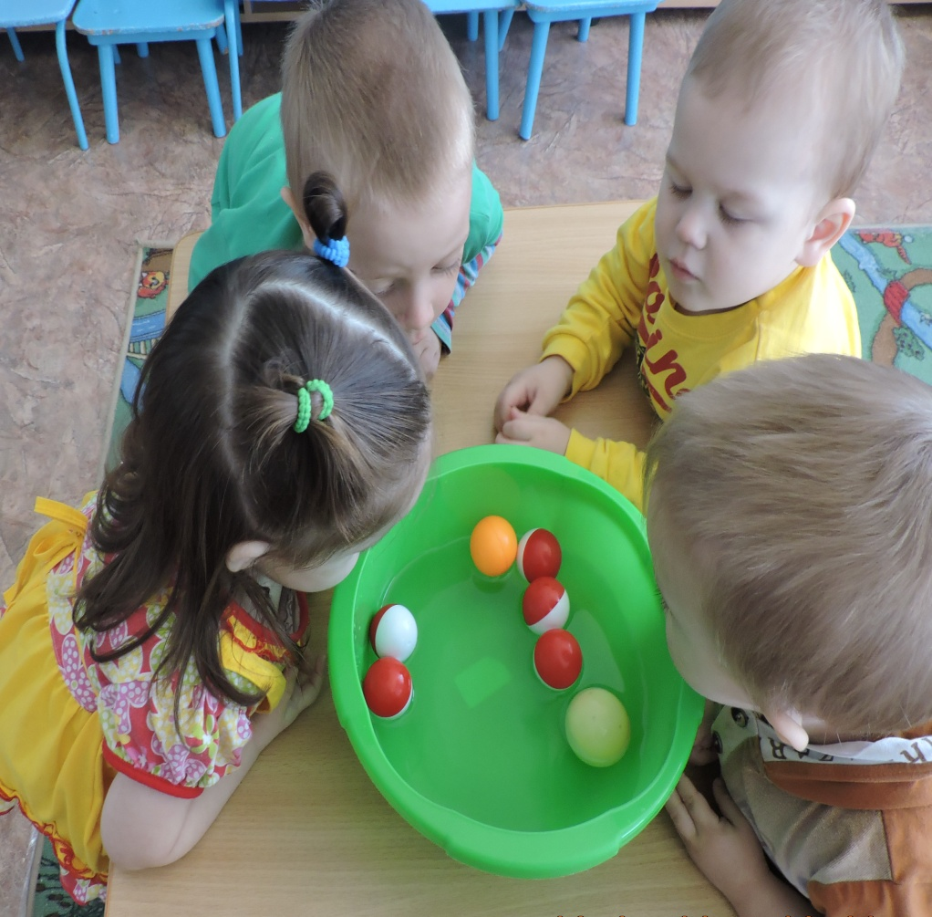
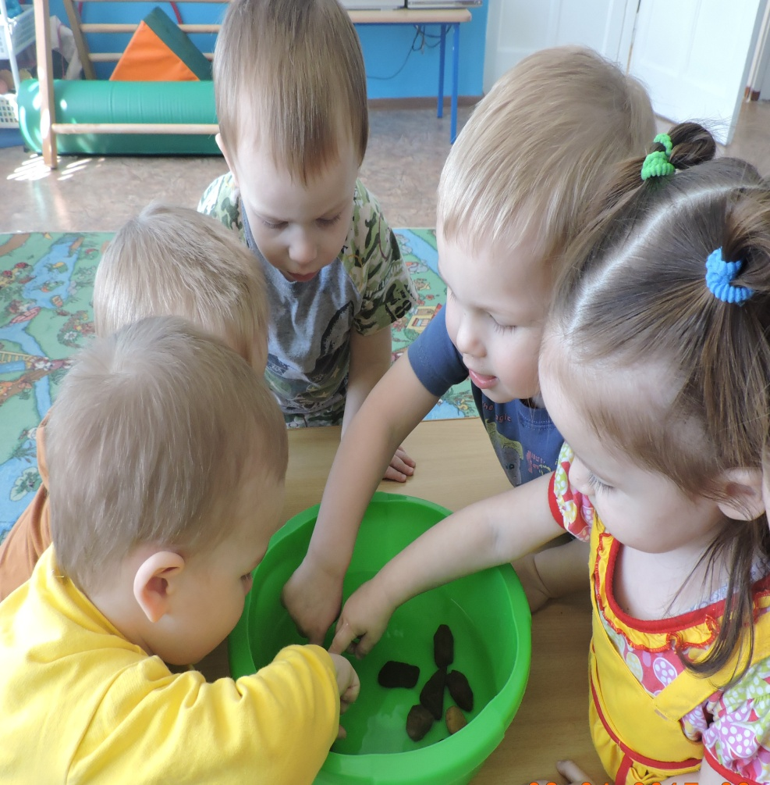
Тонет- не тонет

Slide 11
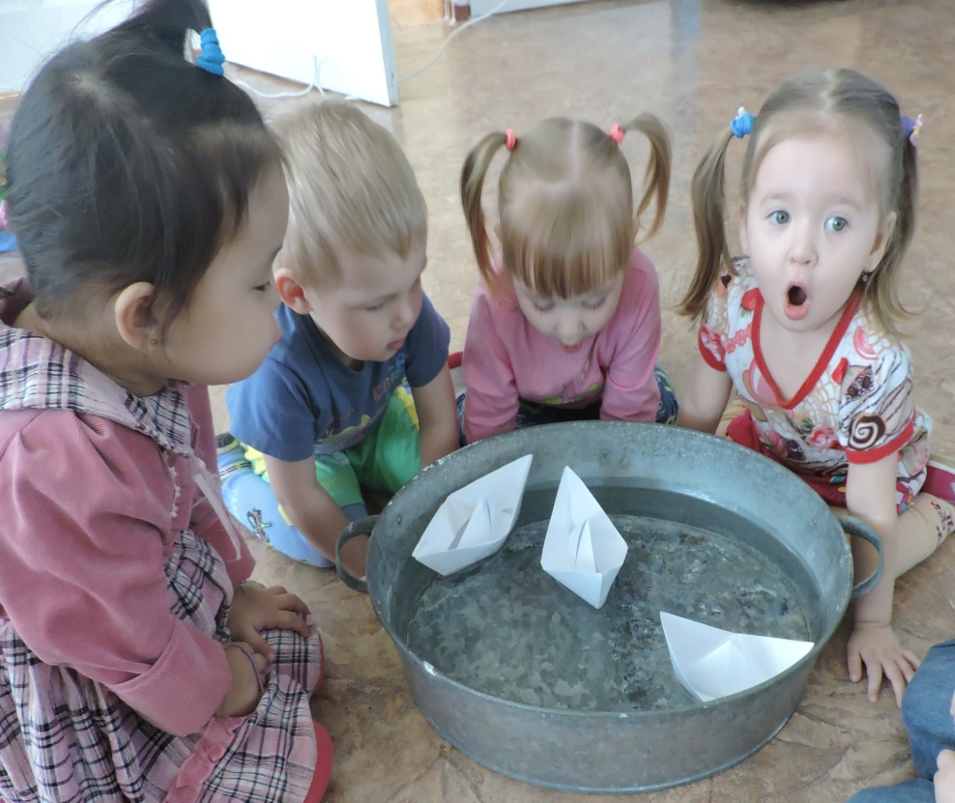
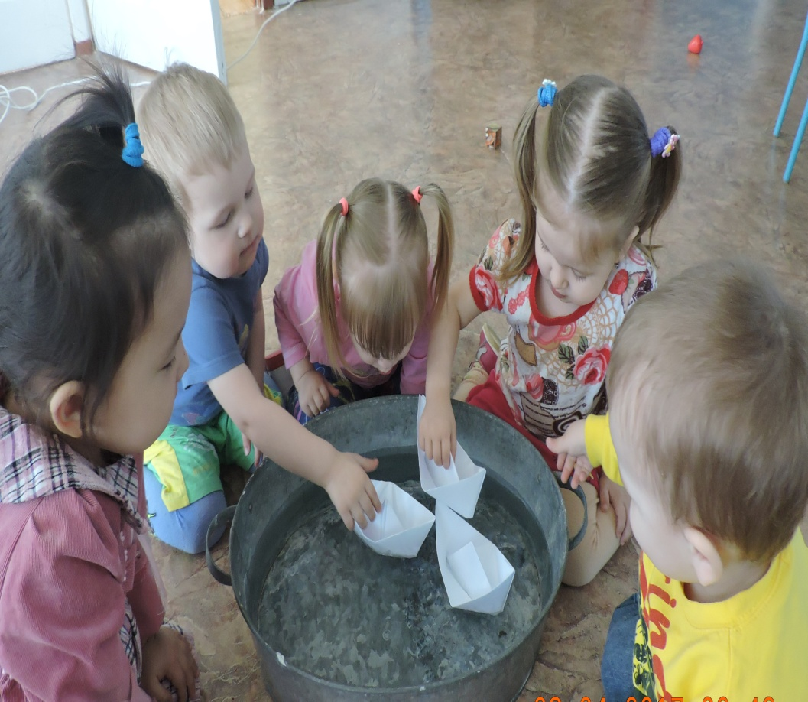
В воде можно пускать кораблики

Slide 12
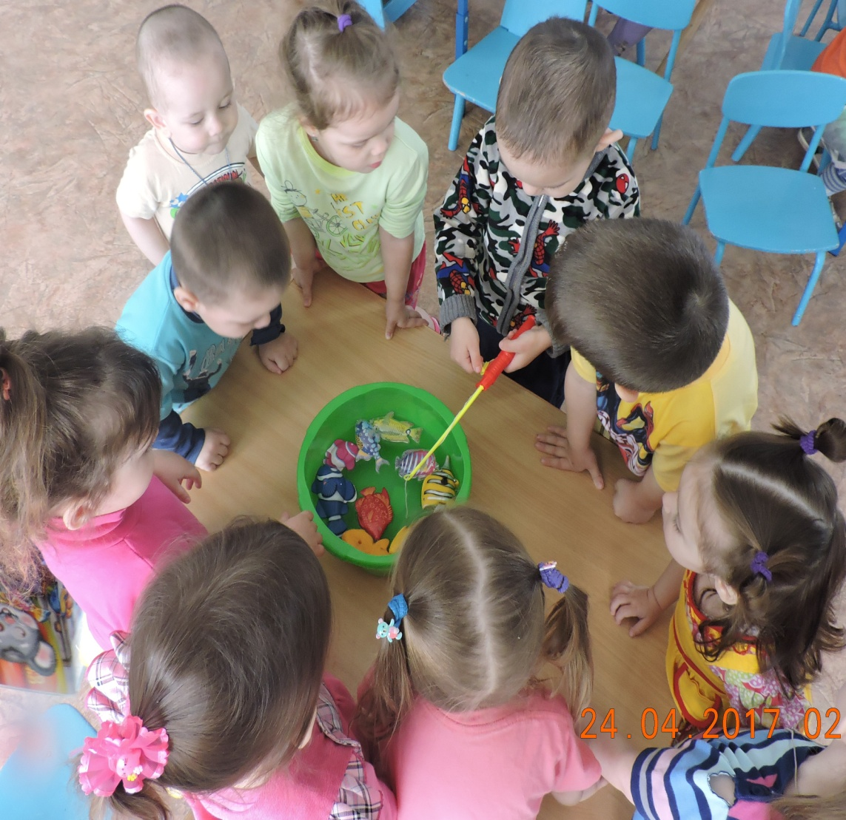
С водой можно играть. Игра «Рыбаки»
Затих водоем - хоть картину пиши, Шутливо шуршали в тиши камыши, И там, где блестела вода как слюда, Застыл поплавок — ни туда, ни сюда...
Правее чуток, где смыкались кусты, Удил рыбачок, восклицая: "Ух-ты!" И эхо лениво качала вода, А рыбак все выкрикивал : "Вот это да!"

Slide 13
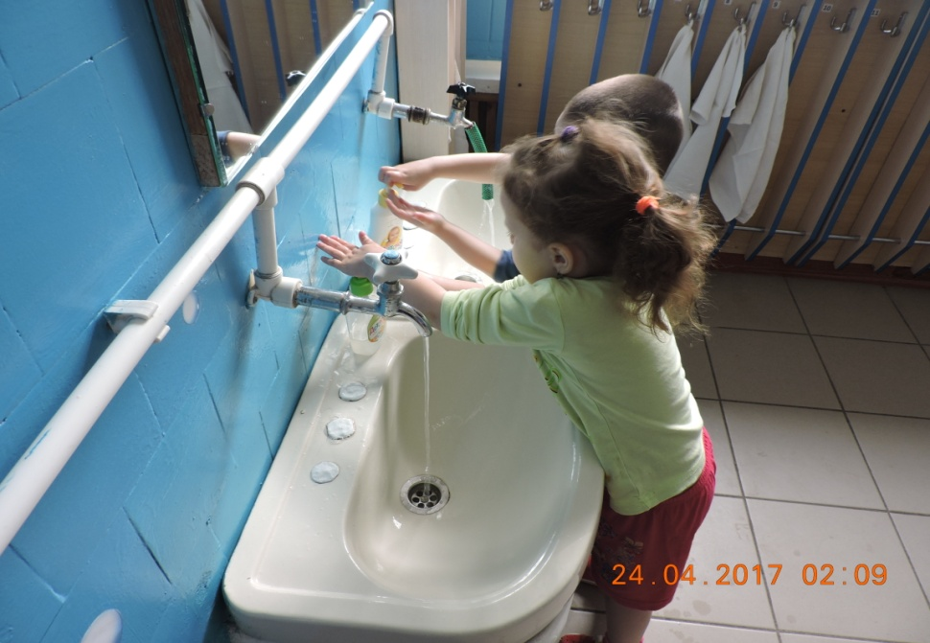
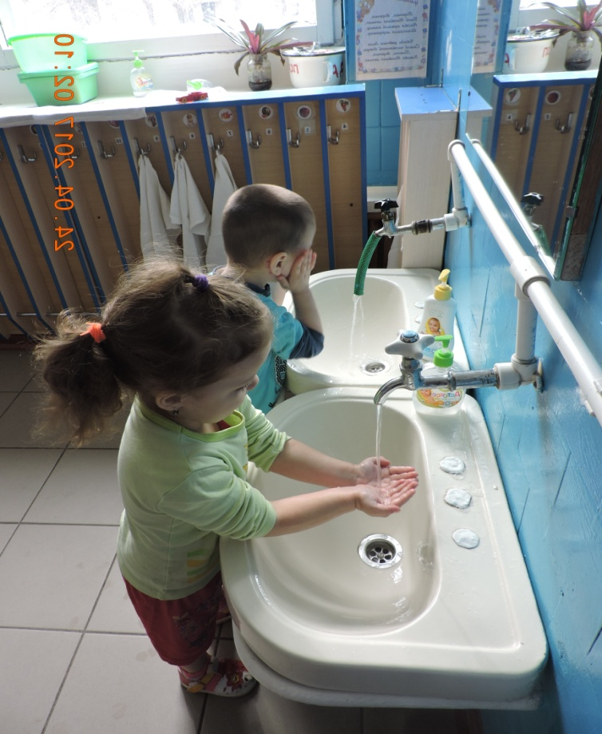
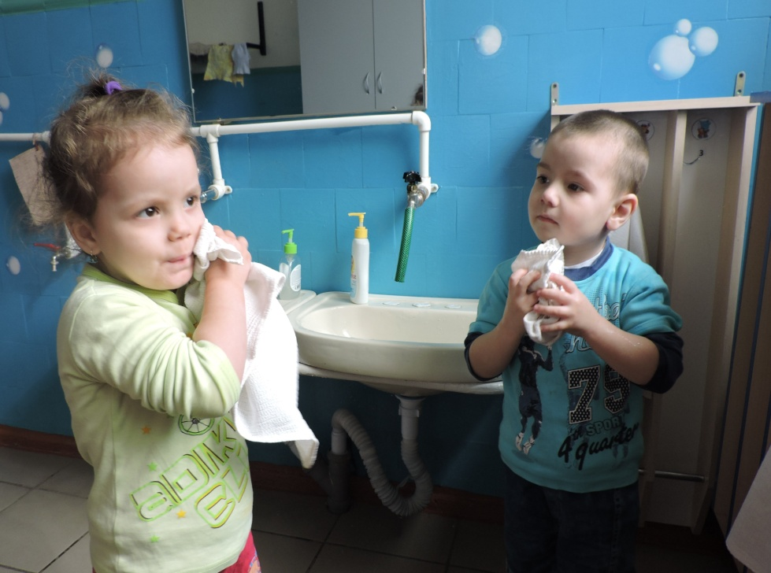
Водой можно мыться
.
«Водичка, водичка
Умой мое личико,
Чтоб глазки блестели,
Чтоб щечки алели,
Чтоб смеялся роток
И кусался зубок

Slide 14
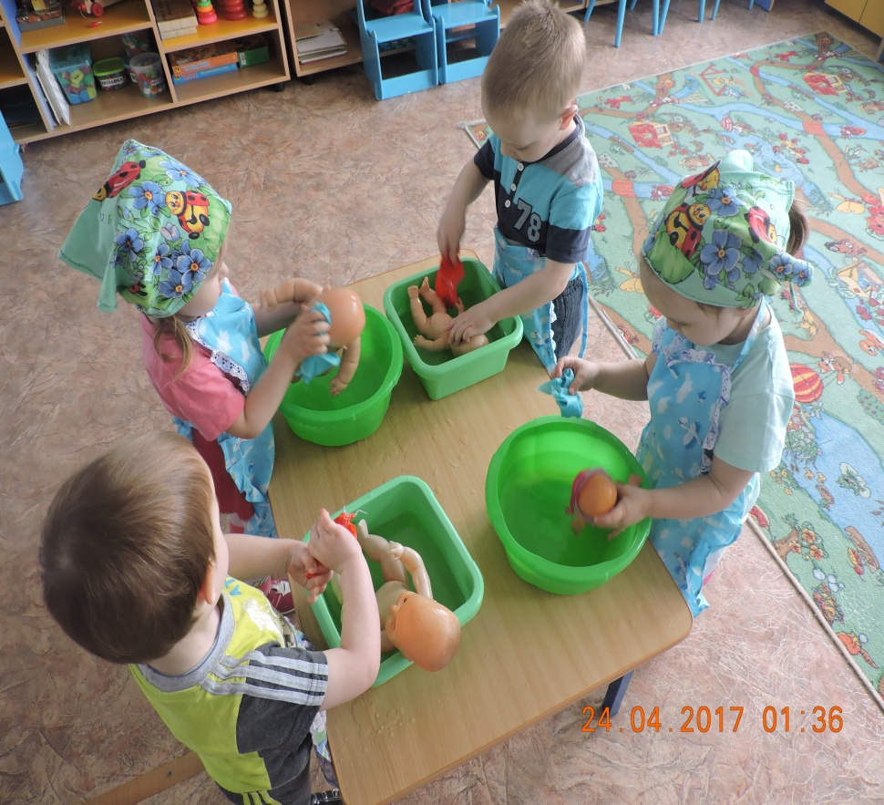
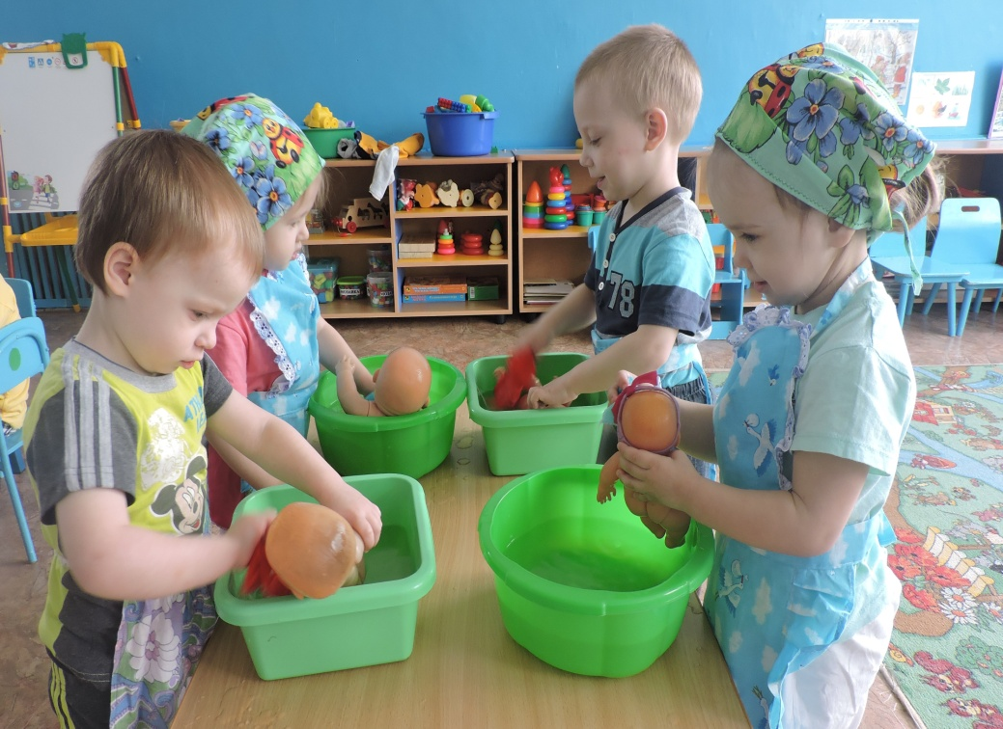
Купаем куклу
Мы пойдём купаться
Мы пойдем купаться
И в воде плескаться,
Брызгаться, резвиться,
Будет Настя мыться.
Мы помоем ножки
Нашей милой крошке,
Вымоем ручонки
Маленькой Настёнке,
Спинку и животик,
Личико и ротик -
Чистая какая
Доченька родная

Slide 15
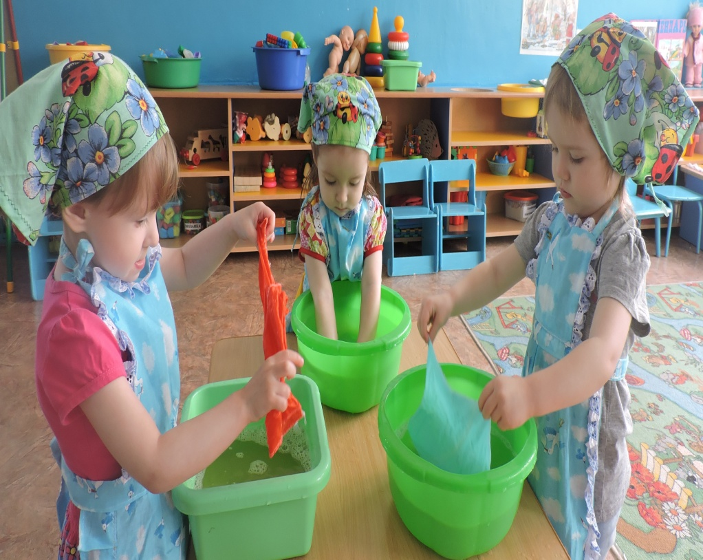
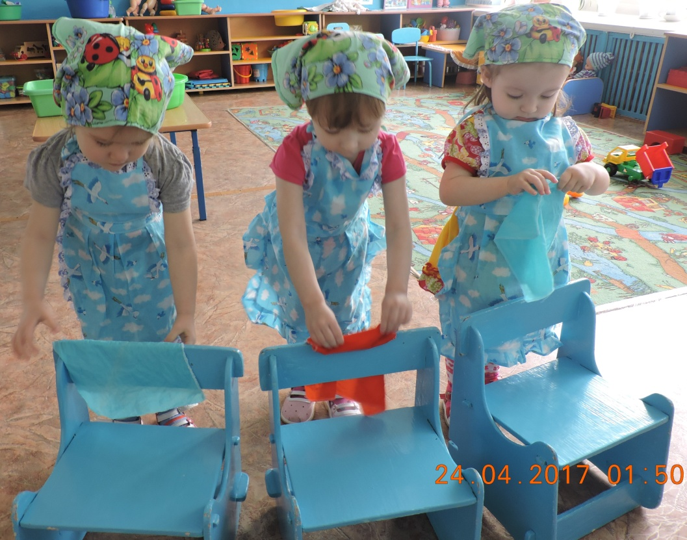
Постираем куклам платочки

Slide 16
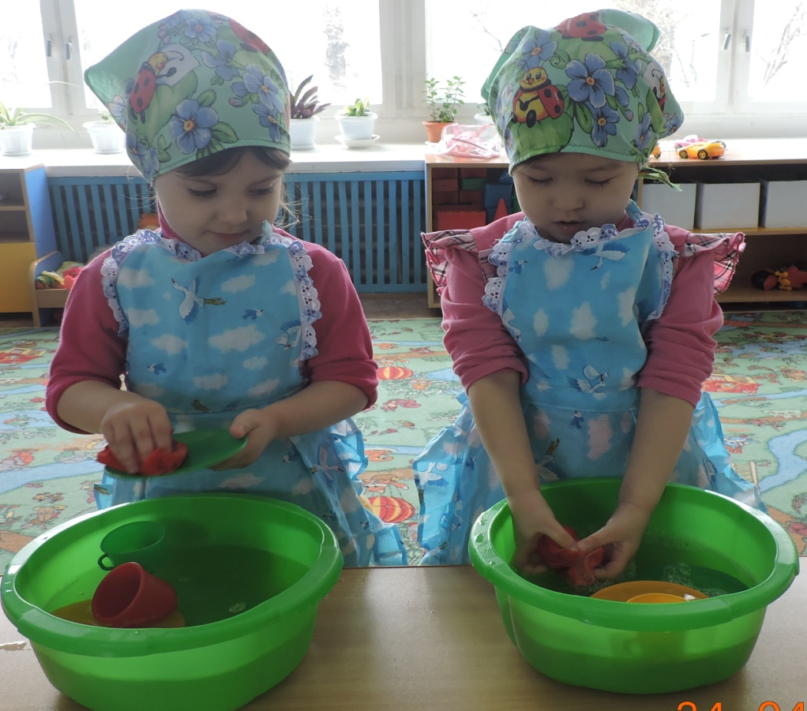
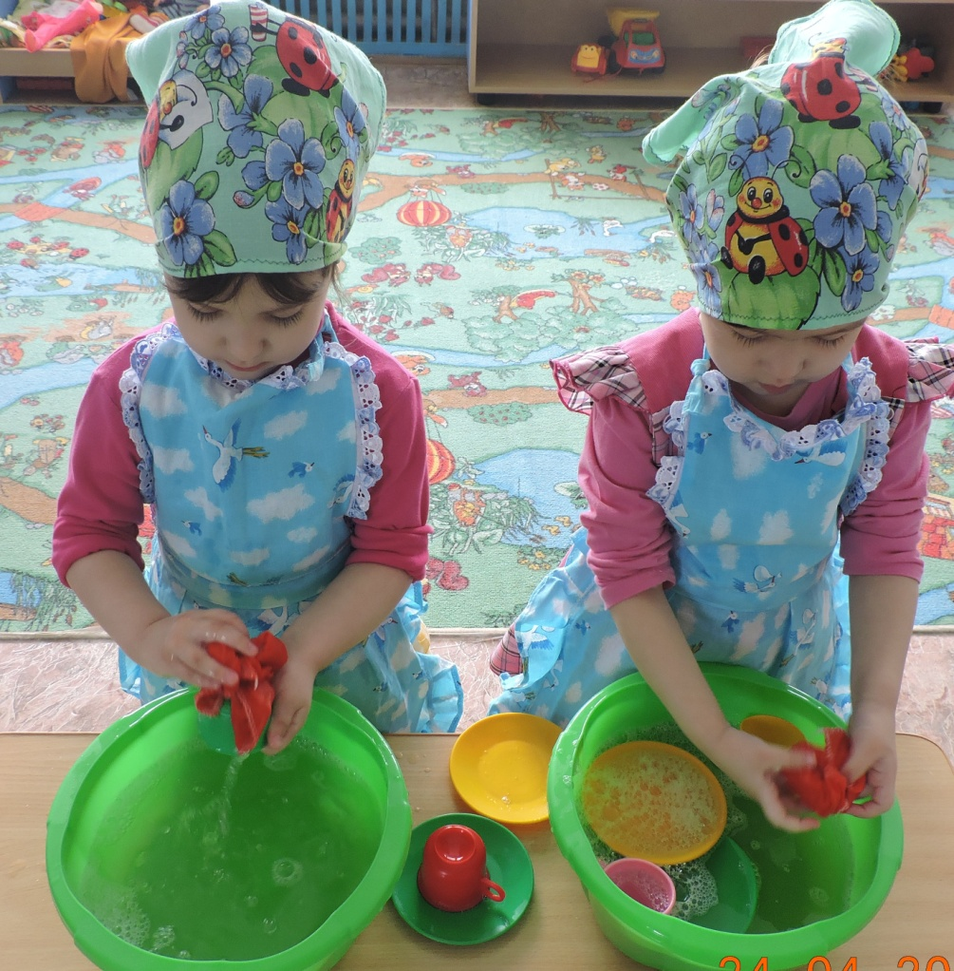
DSCN2127.JPG
Мамины помощники

Slide 17
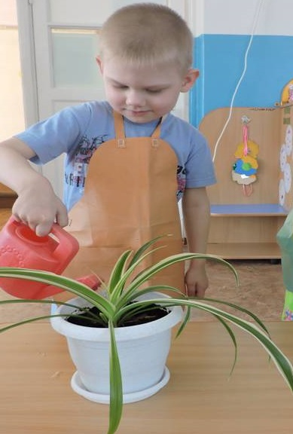
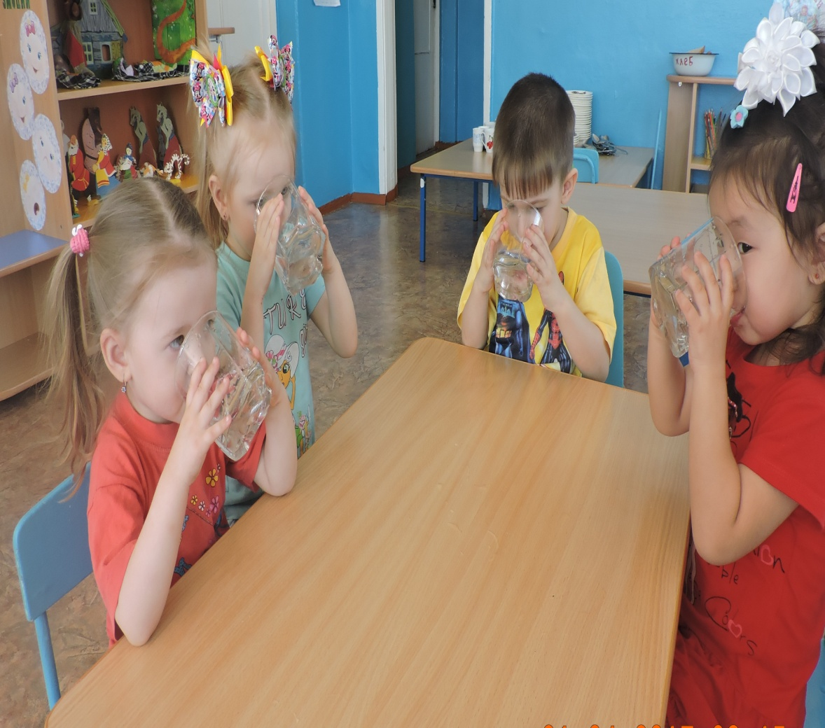
Вода нужна всем !

Slide 18
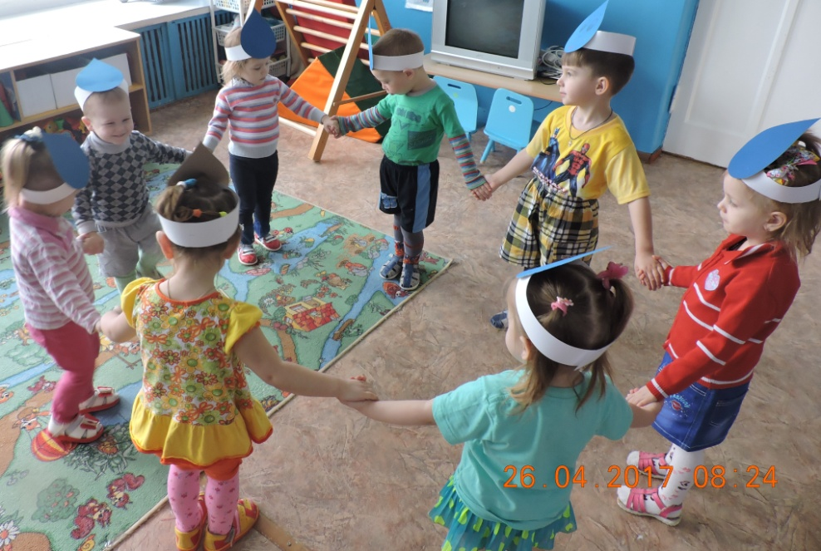
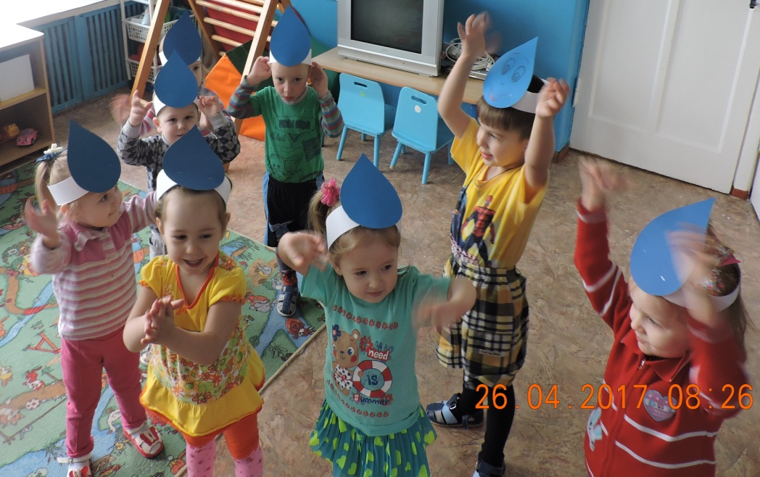
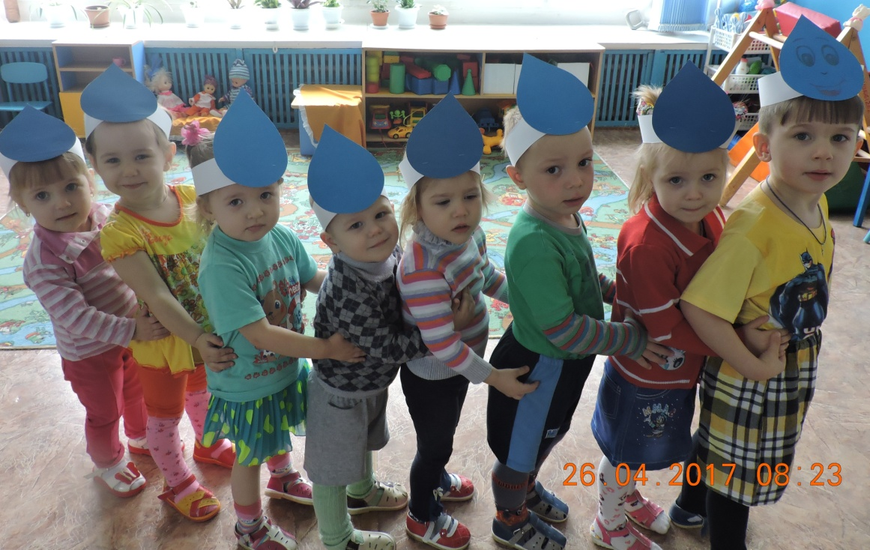
Подвижные игры «Ручеёк», «Капельки разбежались»

Slide 19
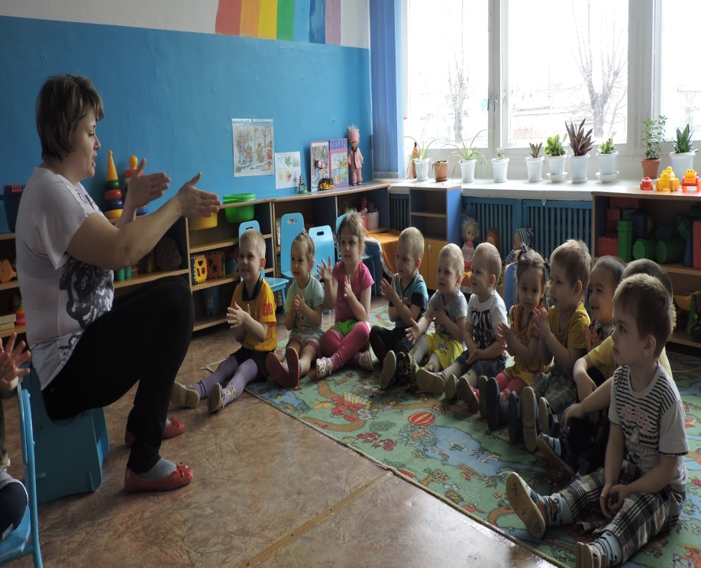
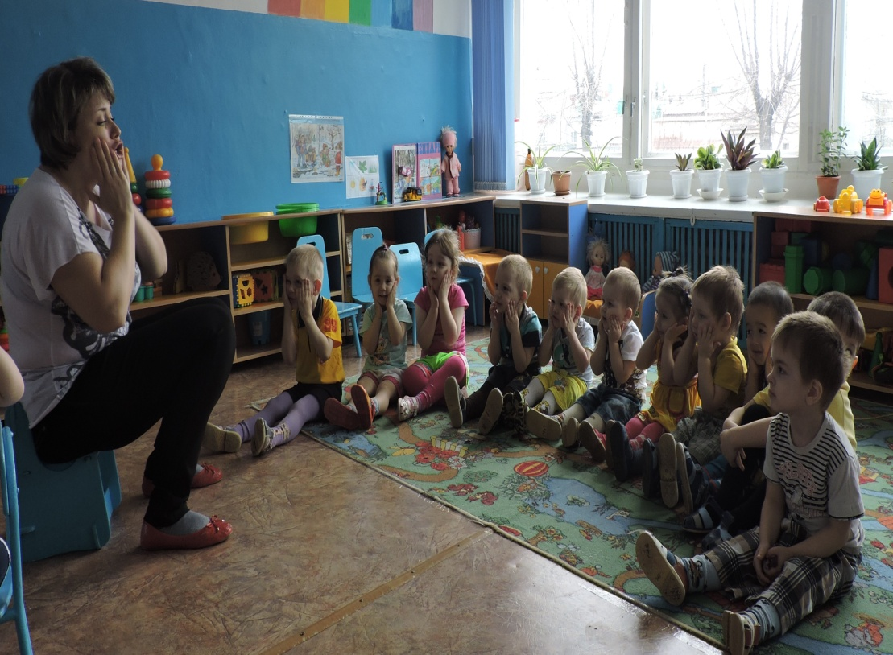
Разучиваем потешки
«Зайка начал умываться»
Зайка начал умываться,
Видно, в гости он собрался,
Вымыл ротик,
Вымыл носик,
Вымыл ухо,
Вот и сухо.

Slide 20
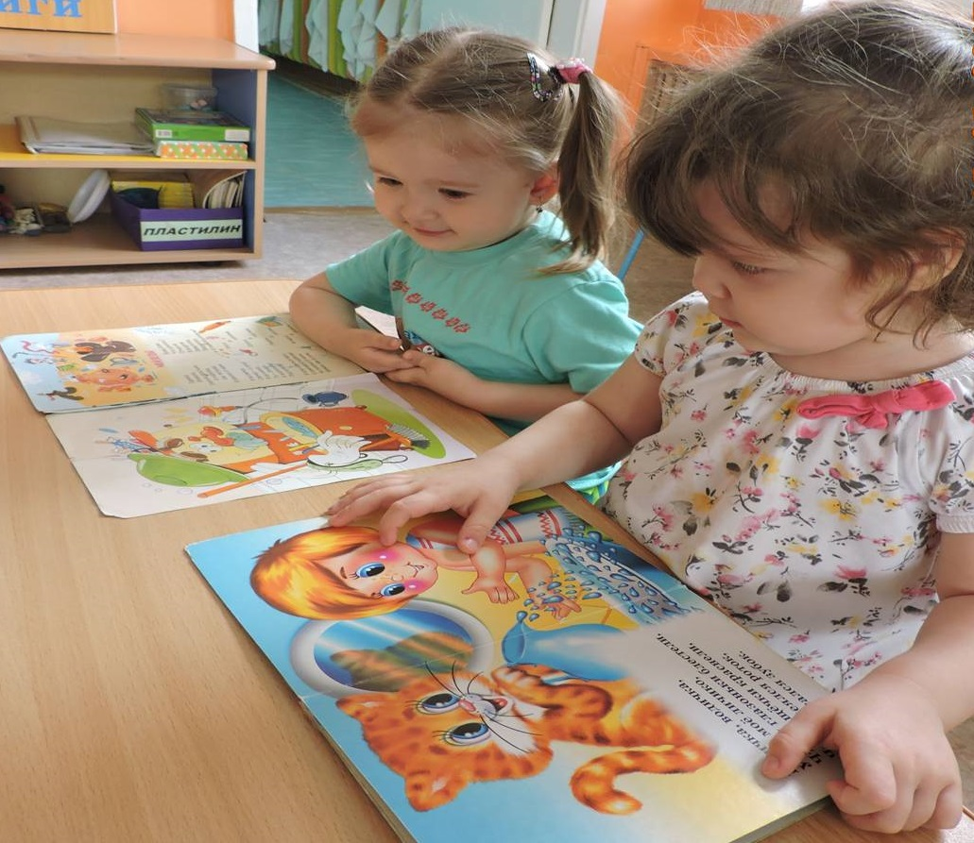
Рассматривание иллюстраций

Slide 21
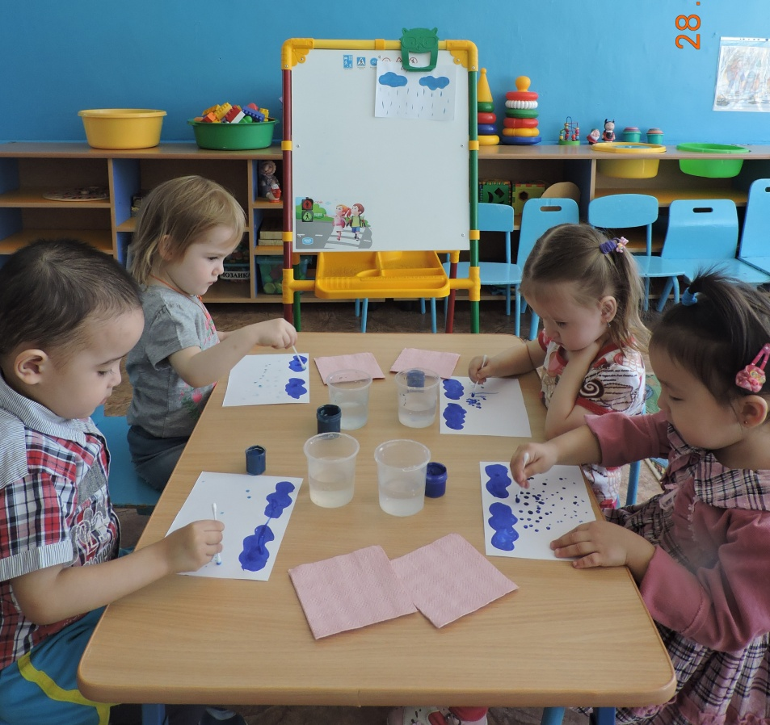
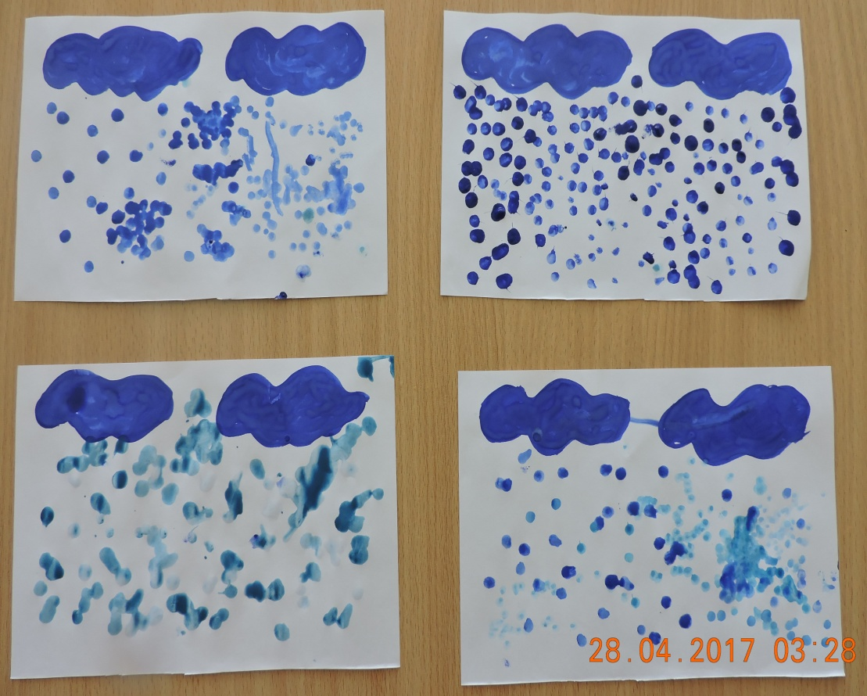
Рисуем водичку – «Весёлые капельки»

Slide 22
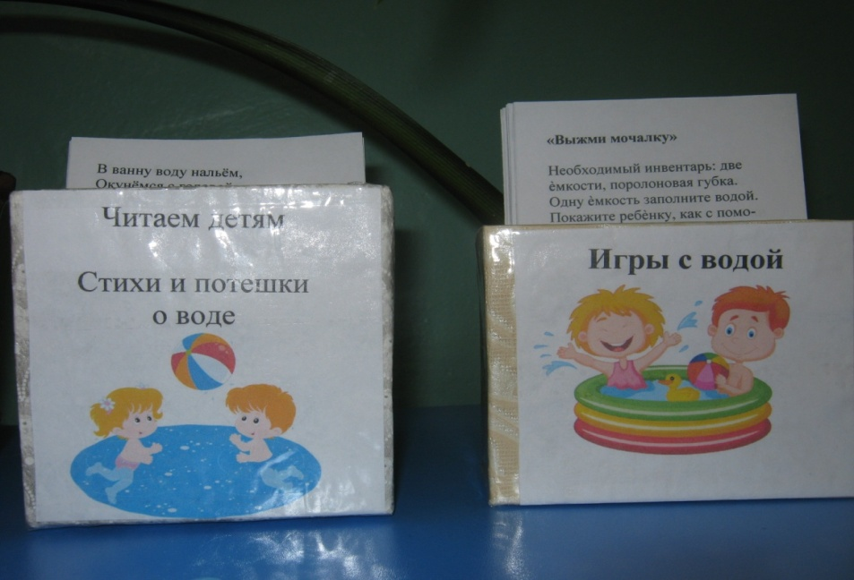
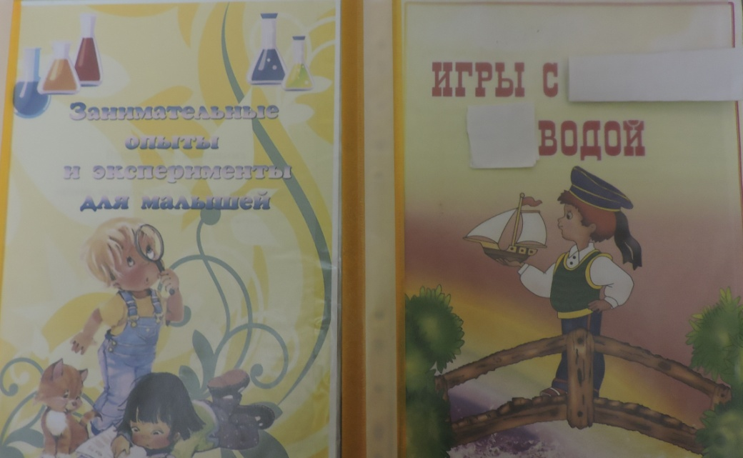
Рекомендации для родителей
Буклет для родителей «Интересные игры с водой»

Slide 23
Вывод: в процессе работы у детей появляются первые навыки экспериментирования, развиваются тактильные ощущения, мелкая моторика, наблюдательность, память. У родителей появился интерес к проводимой работе, который проявился через задаваемые вопросы.

Slide 24
Спасибо за внимание!

